Slide 1
Сказка
Лидии Багаевой
«Астра – ханская дочь»
Макарова Татьяна Владимировна

Slide 2
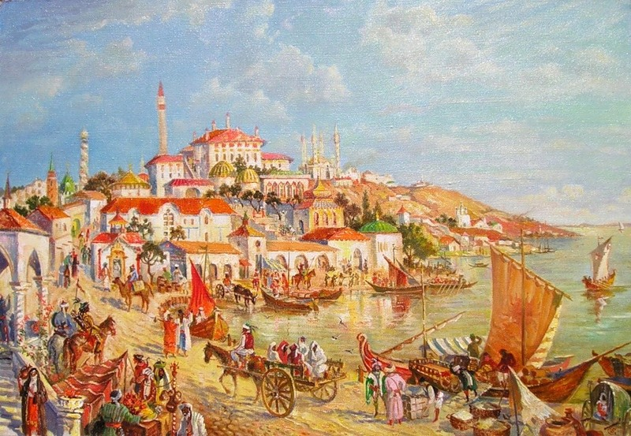
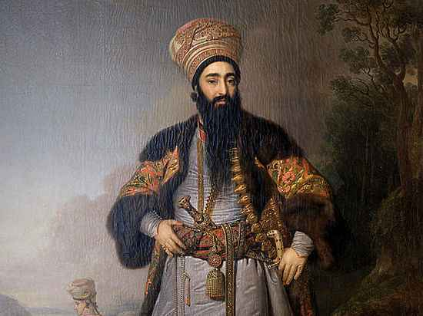
В низовьях великой русской реки Волги
очень давно жил хан.

Slide 3
После рождения дочери у хана умерла жена.
С тех пор он никого не любил, кроме своей красавицы дочери Астры.

Slide 4
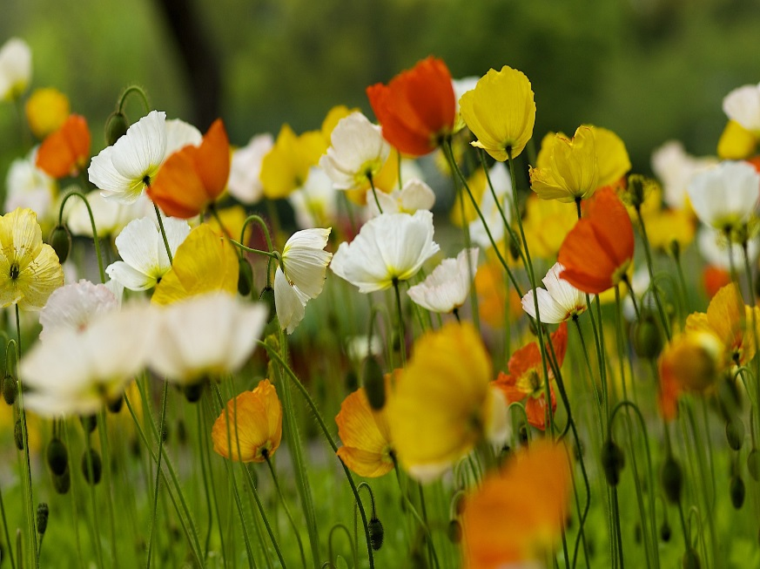


Росла Астра в любви и согласии. Её любимым занятием было ухаживание за цветами.

Slide 5
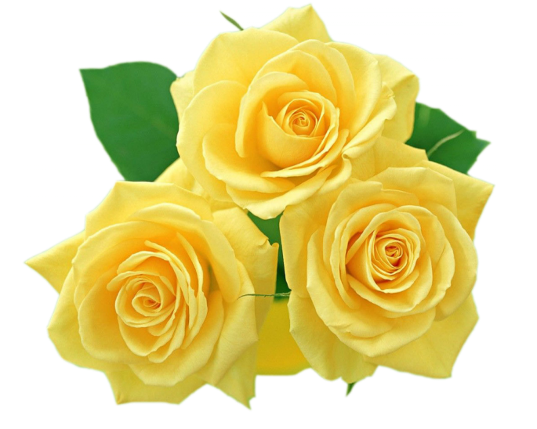
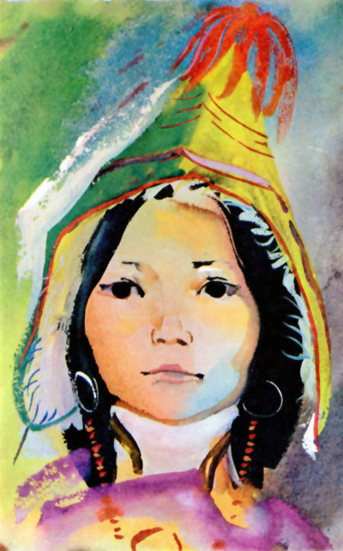




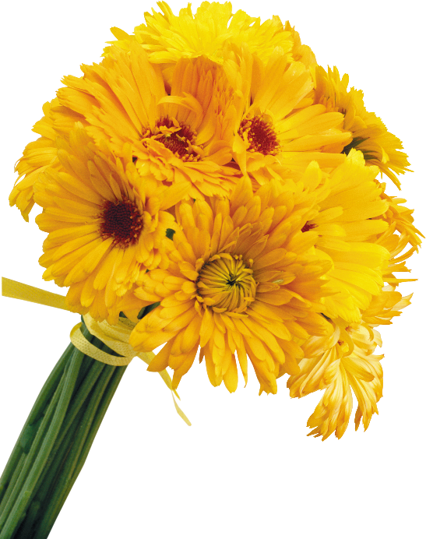
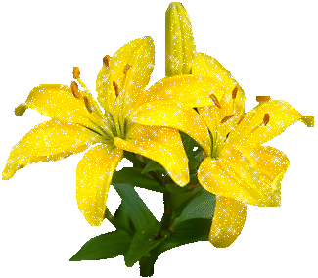

Slide 6
Каждое утро она спускалась в сад, чтобы поздороваться с любимыми цветами, поговорить с ними, рассказать им свои сны. Они ей кивали головками, как будто понимали то, что девочка им рассказывала.

Slide 7

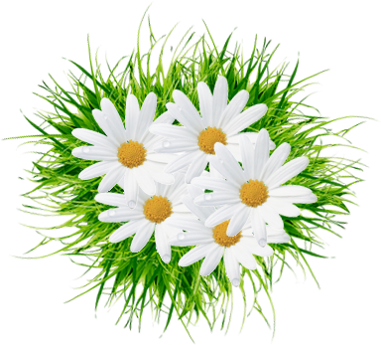
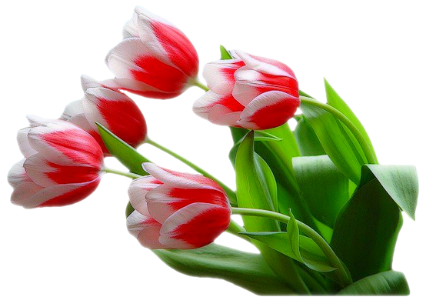
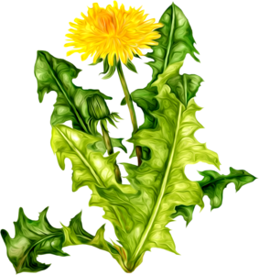
Игра «Собери цветы»

Slide 9
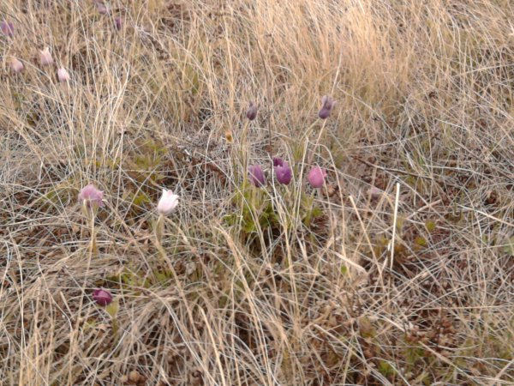
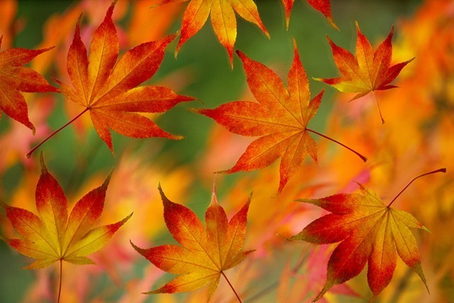
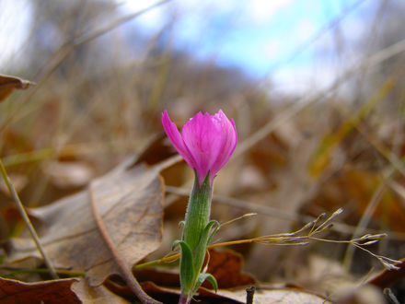
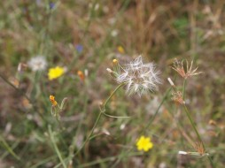
Проходило лето. Цветы погибали, как только наступала осень.

Slide 10
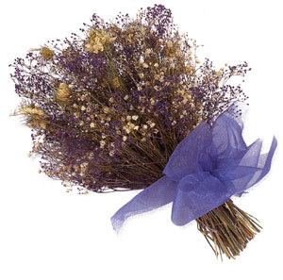
Астра мечтала иметь у себя в саду такие цветы, которые цвели бы и осенью, ведь её день рождение было именно в начале осени.

Slide 11
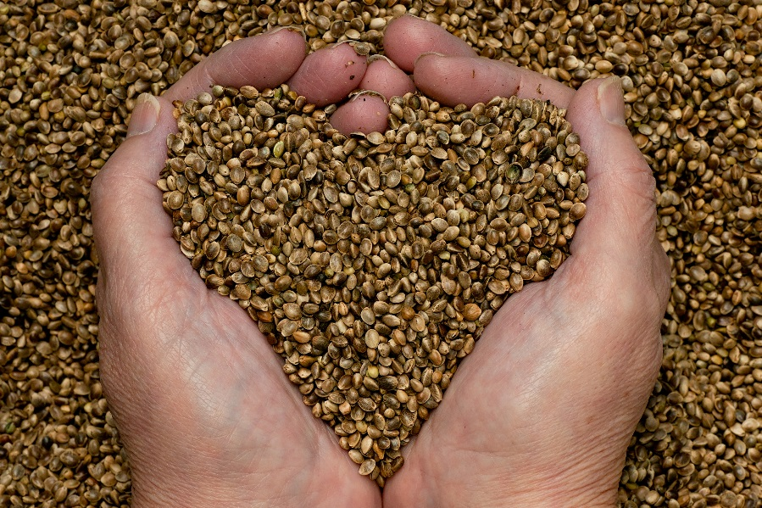
Заморский купец привёз ей семена и сказал:
-Семена эти не простые, из них зацветут цветы в начале осени.

Slide 12
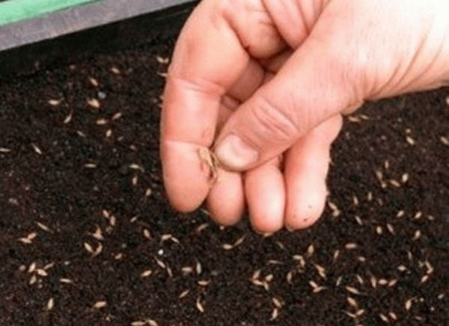
Обрадовалась Астра и посадила новые цветы, тщательно за ними ухаживая.

Slide 13
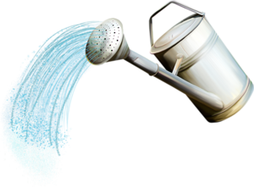
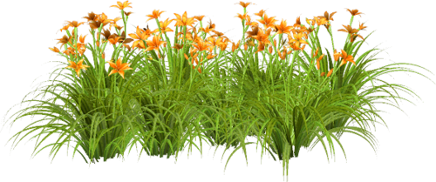
Астра леечку взяла,
Все цветочки полила.
Пусть попьют водички
Цветочки-невелички.

Slide 14

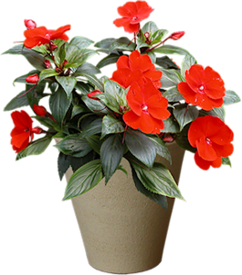
Мягкой тряпочкой листочки
Протирала наша дочка,
Пыль дышать мешает,
Поры закрывает.

Slide 15
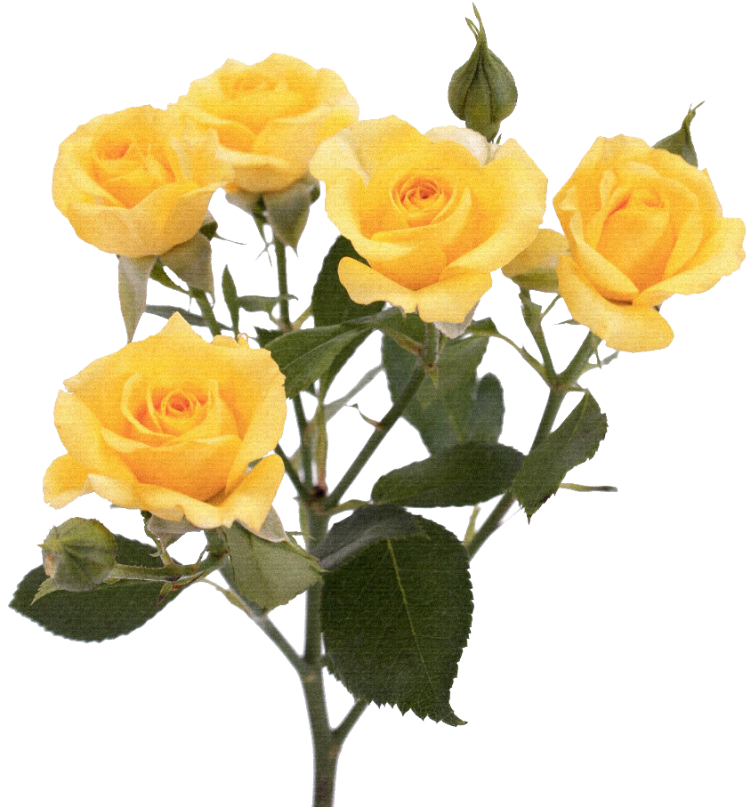
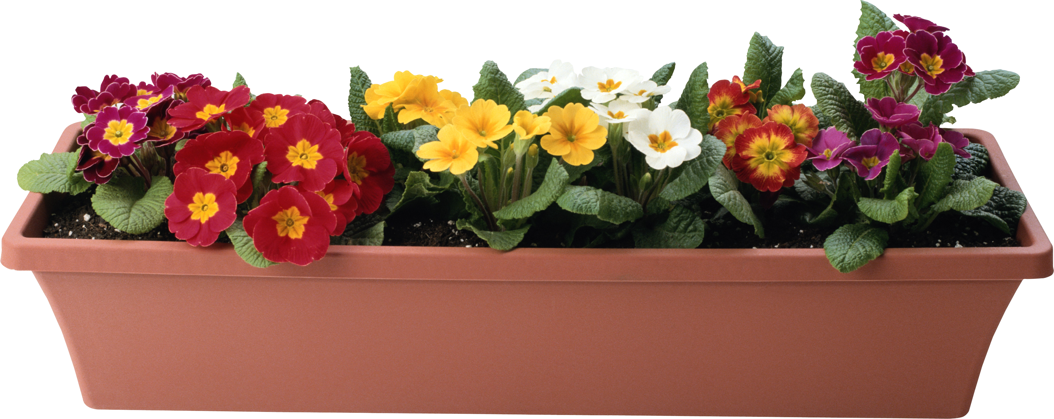
Острой палочкой взрыхлила
Землю всю в горшочках.

Slide 16

Астра – умница большая,
Маленькая дочка.

Slide 17
Наступала осень.

Slide 19

Хан созвал много гостей
на день рожденье дочери.

Slide 20

Астра мечтала о празднике.

Slide 21
Как жаль, что у меня нет друзей?
Я бы их тоже пригласила на свой день рожденье, показала б им свои цветы.
Развлекала бы их. Спела бы им свои любимые песни.

Slide 22
Астра задумчиво побрела вперёд

Slide 23

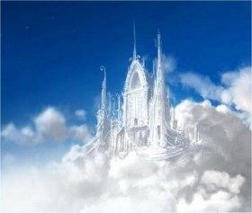

Slide 24
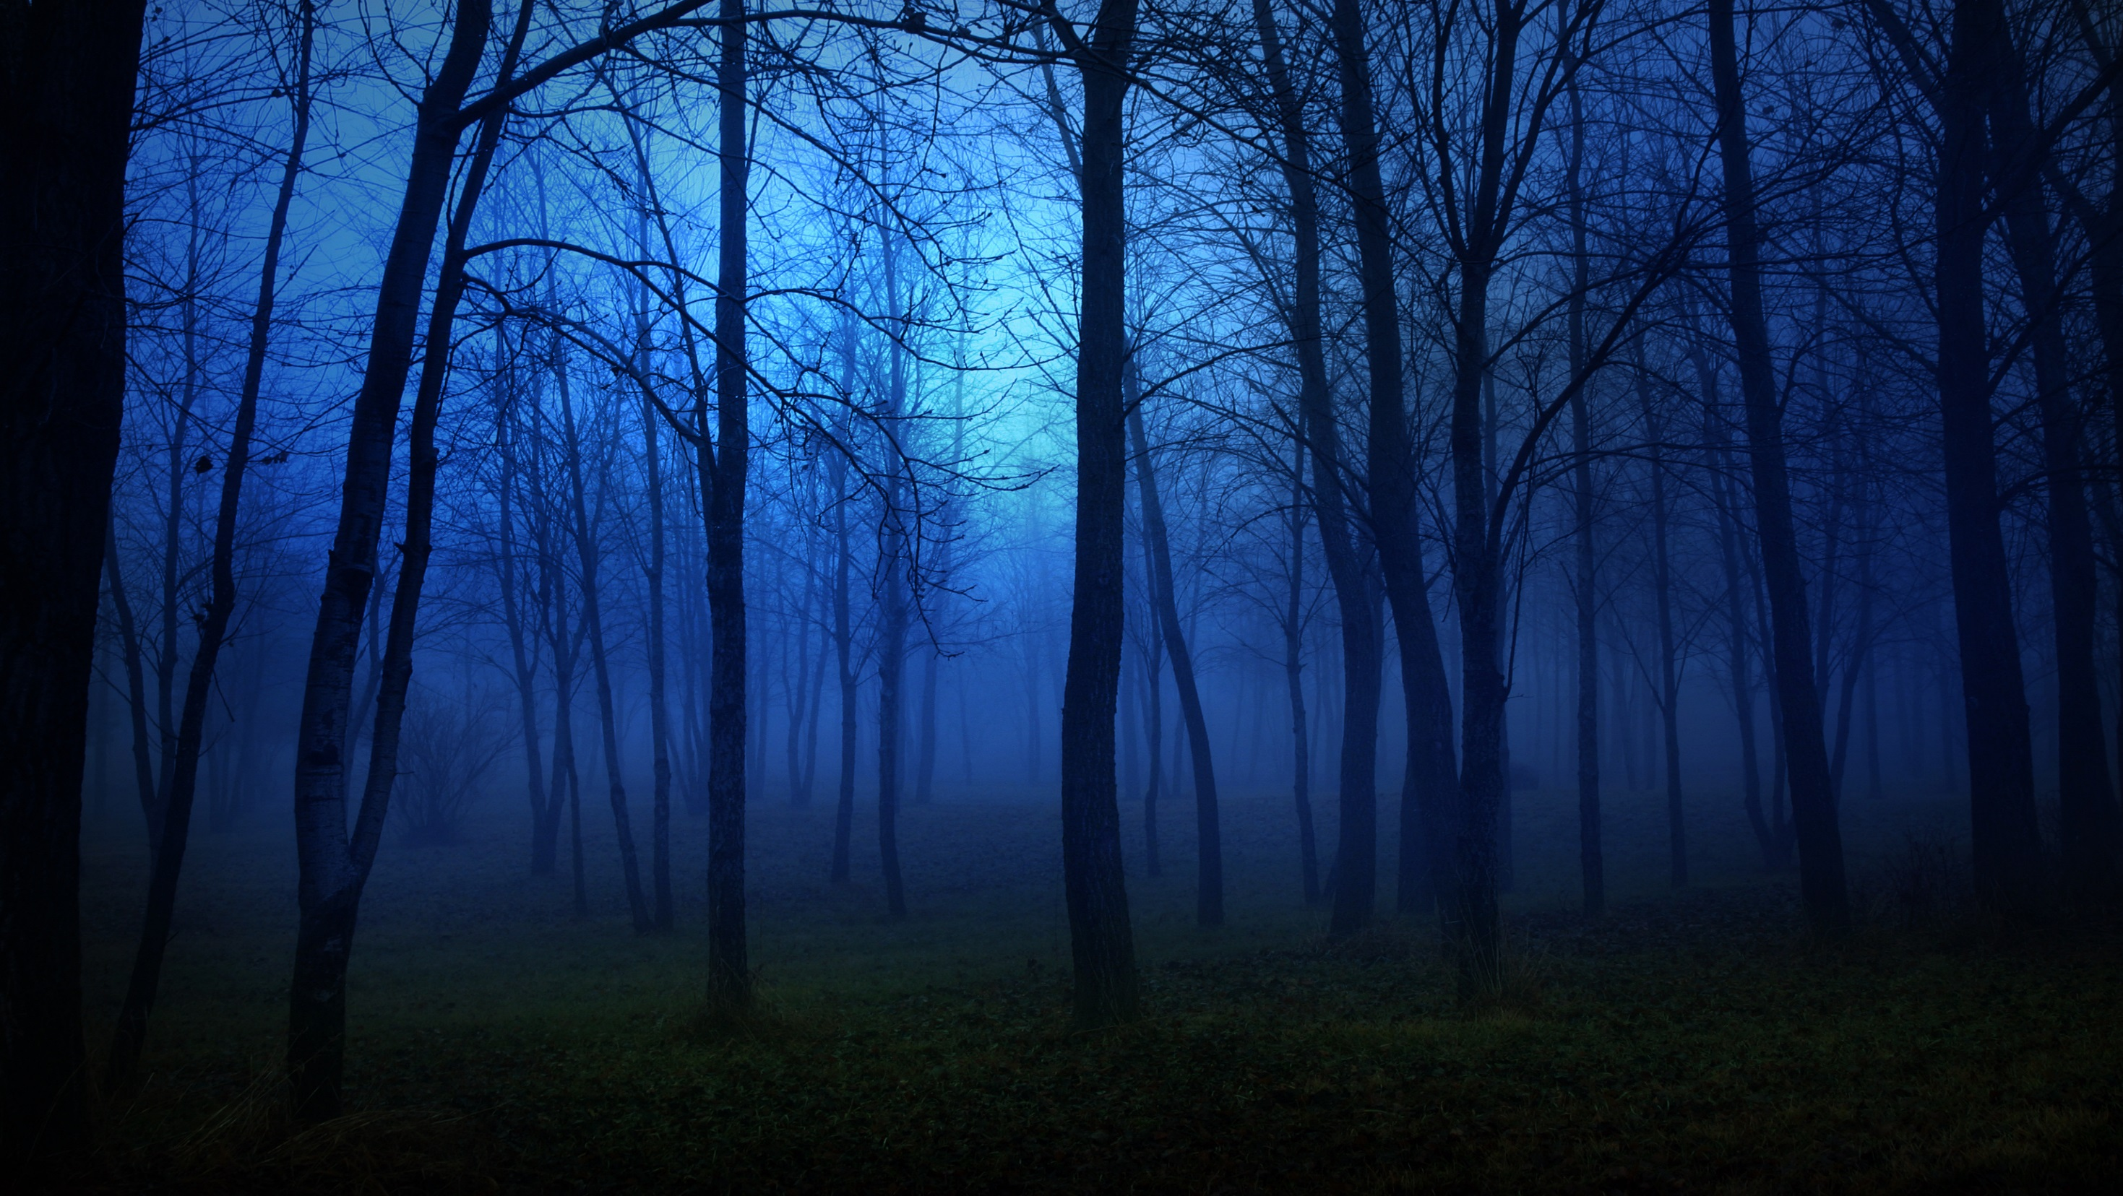
и не заметила, как вышла их дома.
Наступила ночь.
Девочка заблудилась

Slide 25
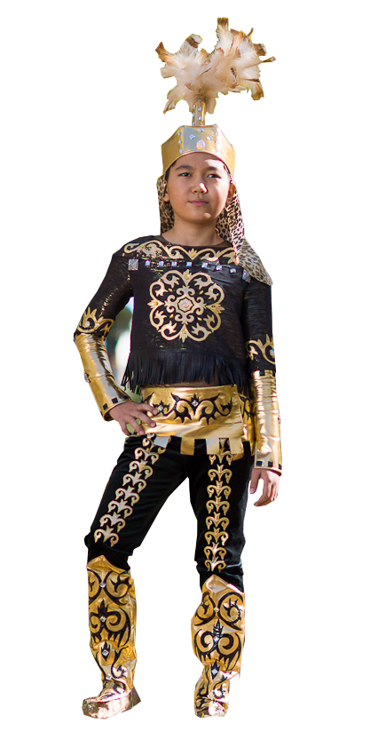
Внезапно она увидела играющих на ковре возле дома мальчиков. Ей так захотелось с ними поиграть. Она присела около малышей. Они познакомились, и стали вместе играть.

Slide 27
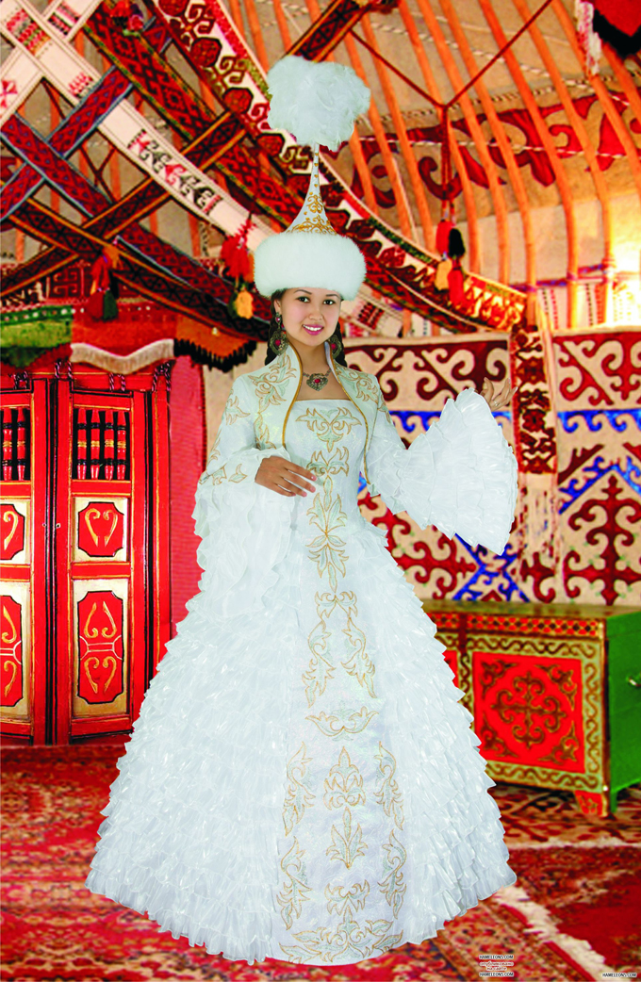
-У моих сыночков появилась подружка? – спросила ласково женщина.

Slide 28
-Меня зовут Астра! Я – ханская дочь!
А как Вас зовут?

Slide 29
-Меня зовут Роза, а мальчиков Роман и Егор. Я вижу, что вы уже подружились. Уже поздно, пойдёмте в дом.

Slide 30
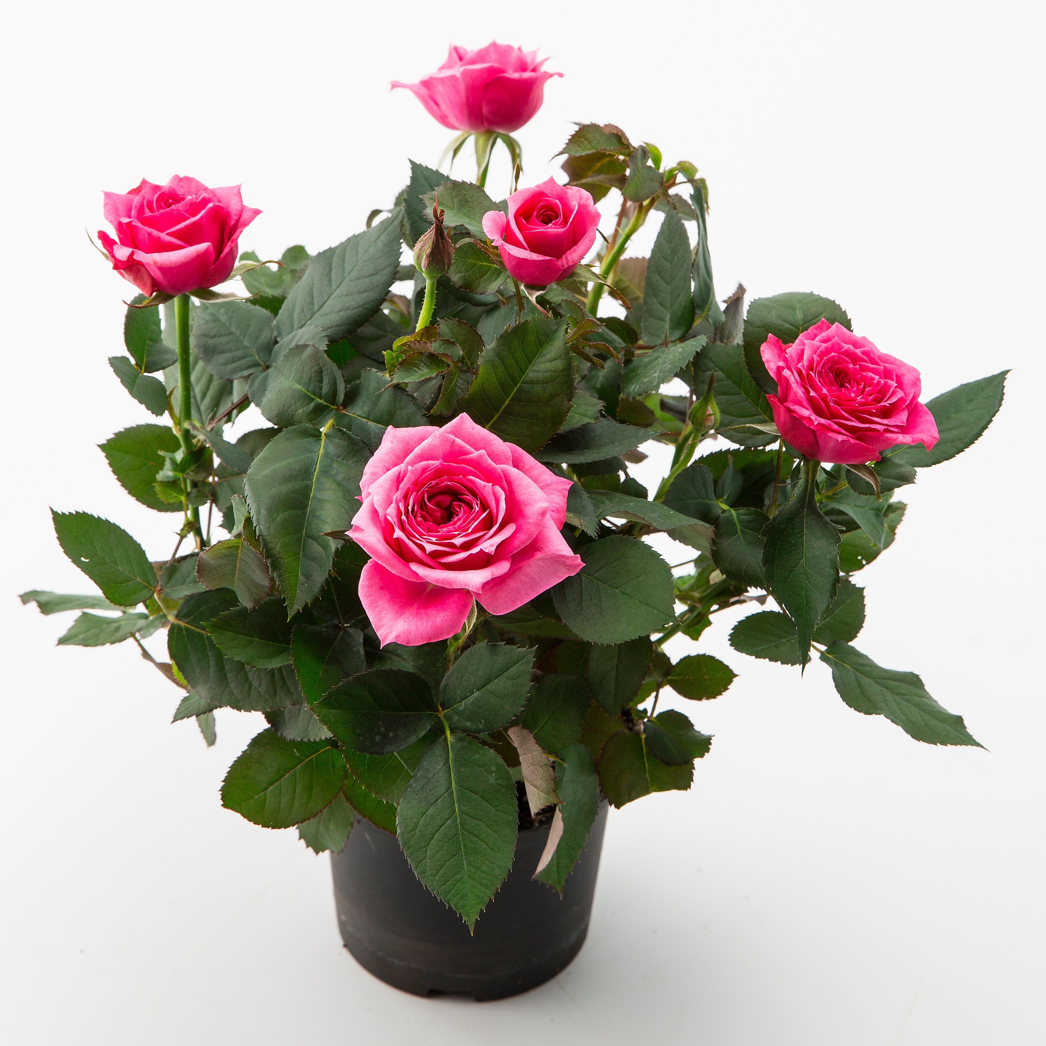
Они вошли в дом, и Астра увидела на столе необыкновенной красоты цветок.

Slide 31
-Какой красивый цветок! Как он называется?

Slide 32
-Этот красивый цветок называется, как и я роза. Я его привезла со своей Родины.

Slide 33
-А где ваш муж? И почему вы не на своей Родине, а здесь и совсем одна.

Slide 34
-Мой муж погиб. В доме, где мы жили, на нас напали разбойники. Муж защищал нас. Спасая детей, я убежала из дома. Теперь мы живём здесь. Я делаю красивые бусы, а проезжающие к хану купцы с удовольствием их у меня скупают. Хочешь, и тебе подарю? Выбирай любые.

Slide 35
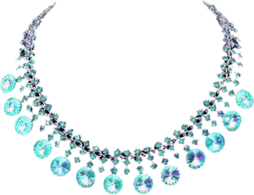
-Конечно, хочу, тем более что у меня завтра день рождение, и я приглашаю всех вас к себе.

Slide 36
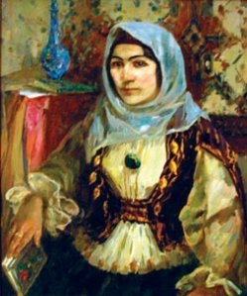
Астра выбрала себе бусы и только их надела, как за ней пришли её служанки.
-Ой, Астра, наконец –то, мы тебя нашли. Идём скорее к хану, а то он за тебя волнуется и послал всех слуг на поиски тебя.

Slide 37
Все вместе они пришли к хану и познакомились.

Slide 38
Хан повёл Розу к гостям, а Астра повела друзей на берег реки. Там они очень дружно стали играть.

Slide 40
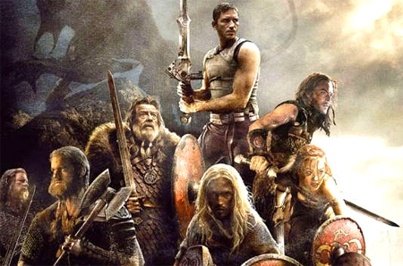
Разбойники долго ждали этот день.

Slide 42
Астра увидела разбойников,
всё поняла и
прикрыла собой ребят.

Slide 43
Она погибла.

Slide 44
Мальчики закричали.

Slide 45
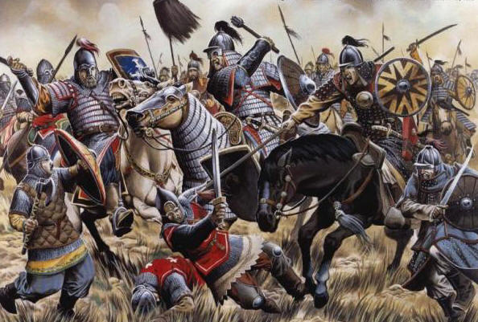
Ханские слуги напали на разбойников.
Завязался бой.

Slide 47
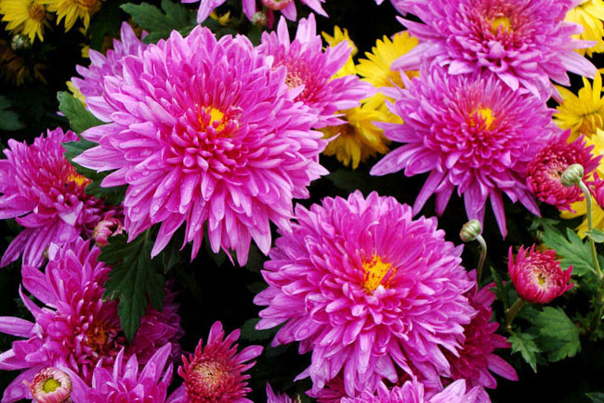
Прибежал хан с Розой. Отец взял дочь на руки и понёс в дом. Маленький Рома показа на астры, только что распустившие и сказал:
-Астры!

Slide 48
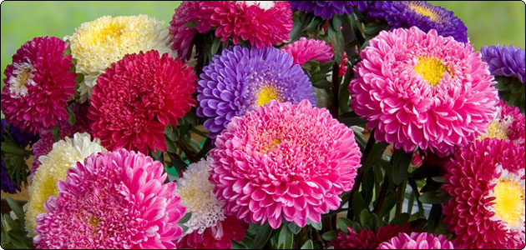
Роза повторила за сыном:
-Астра, пусть твоё благородное имя будет дано не только этим чудо цветам, но и граду, в котором ты жила. Пусть люди навеки запомнят тебя смелая Астра – ханская дочь.

Slide 49
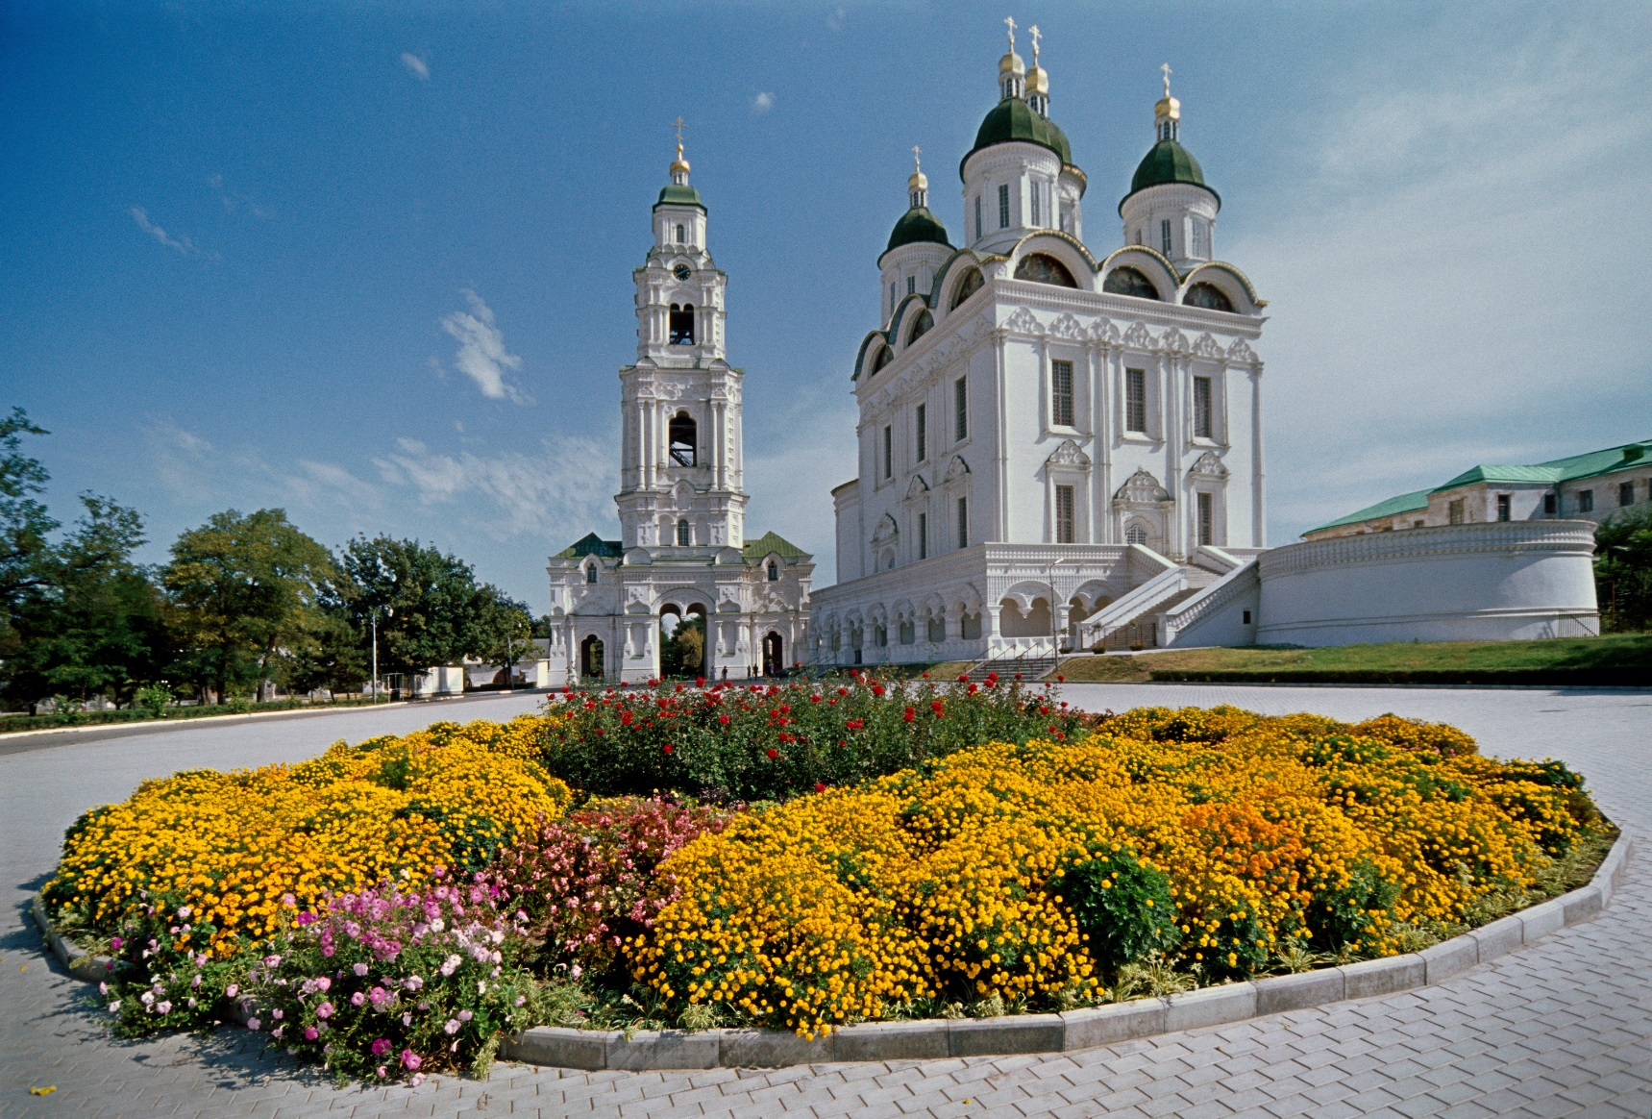
С тех пор город, который расположился на берегу Волги, в её понизовье называется Астрахань,

Slide 50
свой День рожденье город празднует осенью, когда распускаются осенние цветы астры, напоминая жителям города о героической девушке, погибшей спасая друзей.

Slide 51

